Slide 1

“TAXONOMÍAS”
Relatora: Sra. María del Pilar Salazar N.

Slide 2
¿Qué es una taxonomía?
Es una clasificación de los diferentes objetivos y habilidades que los educadores pueden proponer a sus estudiantes.
El esquema fue propuesto por Benjamín Bloom e incluía tres "dominios": cognitivo, afectivo y psicomotor, aunque sólo los dos primeros fueron desarrollados inicialmente.

Slide 3
Taxonomía de objetivos educacionales: Dominio Cognitivo (Bloom et al., 1956):
“La taxonomía de Bloom se utiliza para redactar los resultados de aprendizaje dado que provee una estructura previamente creada y una lista de verbos.
Estos verbos juegan un rol clave para redactar resultados de aprendizaje.
La lista inicial de los verbos utilizados por Bloom fue limitada y ha sido ampliada por varios autores en el transcurso del tiempo

Slide 4
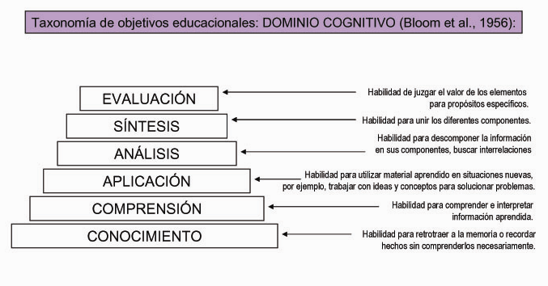

Slide 5
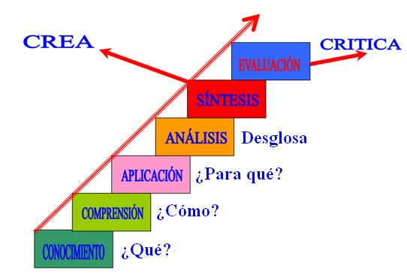
Modificación actualizada de Anderson

Slide 6
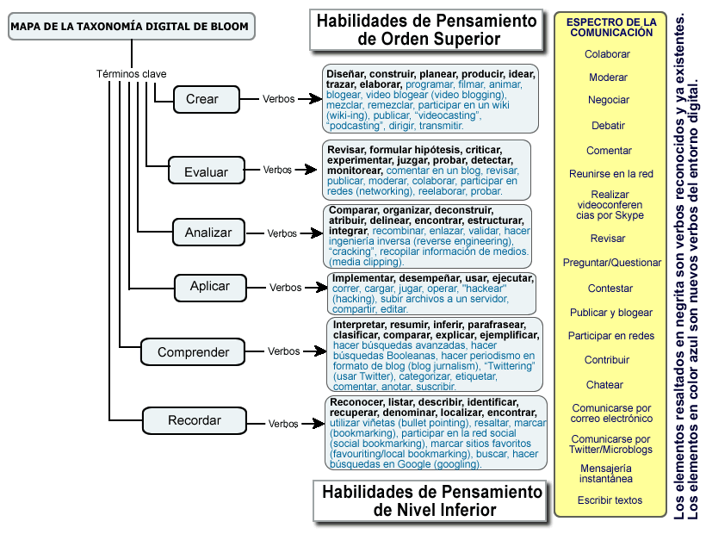

Slide 7
Dimensión Afectivo- cognoscitiva
Comprensión literal
Lectura crítica
Reorganización
Comprensión Inferencial
Reconocimiento
Recuerdo
Síntesis
Clasificación
Resumen
Bosquejo
Ideas, relaciones, secuencias, relevancias, detalles
Ideas, relaciones, secuencias, relevancias, detalles
APRECIACIÓN
ESTRUCTURA DE LA TAXONOMÍA DE BARRET

Slide 8
 | PENSAMIENTO CONVERGENTE |  |  |  | PENSAMIENTO DIVERGENTE
Barret | literal o explícito |  | inferencial |  | Aplicabilidad y recreación |  |  |  | evaluación y apreciación
Bloom | memoria | comprensión |  | interpretación | aplicación | análisis |  | síntesis | evaluación
descripción | se recuerda y reconoce información e ideas además de principios en la misma forma en que los aprendió | se esclarece, comprende o interpreta información en base a conocimiento previo |  | se generan posibilidades a través de una idea inicial | se selecciona, transfiere y utiliza datos y principios para completar una tarea o solucionar un problemas | se diferencia, clasifica y relaciona las conjeturas hipótesis, evidencias o estructuras de una pregunta o aseveración |  | se genera, integra y combina ideas en un producto, plan o propuesta. | se valora, evalúa o critica en base a estándares o criterios específicos
tipo de preguntas | qué dónde cuándo quién | qué dónde cuándo quién |  |  | (habilidades de alto nivel)
 |  |  |  |  | ¿cómo puede usted? | por qué? | ¿qué concluimos? |  |  | ¿cuál es su opinión?
verbos | lista nombra identifica repite quién qué cuándo dónde describe recoge examina | predice asocia extiende interpreta discute extiende distingue explica parafrasea ilustra conocer |  |  | ilustra muestra examina modifica relata cambia clasifica experimenta descubre usa computa | separa ordena explica divide compara clasifica analiza categoriza compara contrasta | combina reordena crea diseña inventa prepara compone modifica sustituye integra qué pasa sí |  |  | decide prioriza mide recomienda juzga explica compara valora critica discrimina apoya

Slide 9
NIVELES DE LECTURA DE ACUERDO A ESTÁNDARES PISA
DIMENSIONES | NIVELES DE LECTURA |  |  | TIPO DE PREGUNTA | TAREAS QUE DEBE REALIZAR EL LECTOR
TIPO DE TEXTO | Reconocimiento de texto |  |  | Tipología Textual | Comprender el sentido global del texto integrando información explícita e implícita y además, reconocer la superestructura del texto
Construcción de Significado. | 1. Nivel Literal |  |  | 1. Personajes | Localizar información explícita evidente que puede aparecer a un nivel macro o micro estructural
 |  |  |  | 2. Espacial
 |  |  |  | 3. Temporal
 |  |  |  | 4. Procesos o acciones
 |  |  |  | 5. Objeto o tema
 | 2. Nivel Inferencial | a) Microestructural |  | Léxica | Interpretar el significado de una palabra según el contexto en que se presenta
 |  |  |  | 2. Causa efecto | Identificar la causa- efecto en un párrafo e integrar detalles relevantes que sirven de base al sentido global del texto
 |  |  |  | 3. Correferencial | Asociar dos elementos relacionados referencialmente (situación léxica, desinencia verbal, pronominalización, etc.)
 |  | b) Macroestructural |  | 1. Causa efecto | Identificar la causa-efecto integrando datos relevantes que fundamenten e impliquen la comprensión del texto en su sentido global.
 |  |  |  | 2. De resumen | Comprender el sentido global del texto integrando información explícita e implícita.
 |  |  |  | 3. Título | Comprender el sentido global del texto integrando la información extraída tanto explícita como implícita que sirva de base para la construcción de un nuevo título.
Reflexión y evaluación | 3. Nivel Crítico valorativo |  |  | 1. Gusto por la lectura | Reflexionar sobre el sentido global y construir una valoración crítica respecto del tema que presenta el texto, planteando ideas a través de argumentos bien fundados que se relacionen con lo leído y que exijan al lector valorar sus experiencias personales y de la sociedad en que vive.
 |  |  |  | 2. Situaciones de conflicto
 |  |  |  | 3. Situaciones ficticias
 |  |  |  | 4. Actitudes de personajes
 |  |  |  | 5. Relaciones con la vida cotidiana (espacio sociocultural y actualidad)

Slide 10
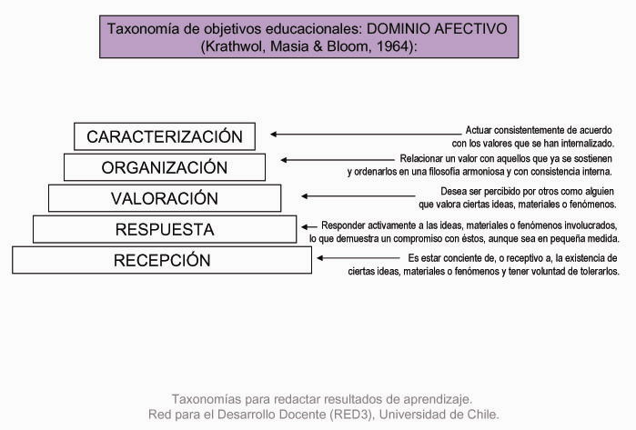

Slide 11
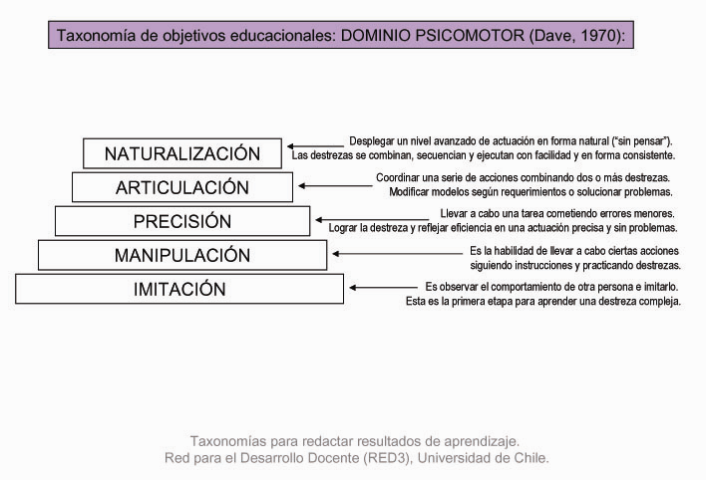

Slide 12
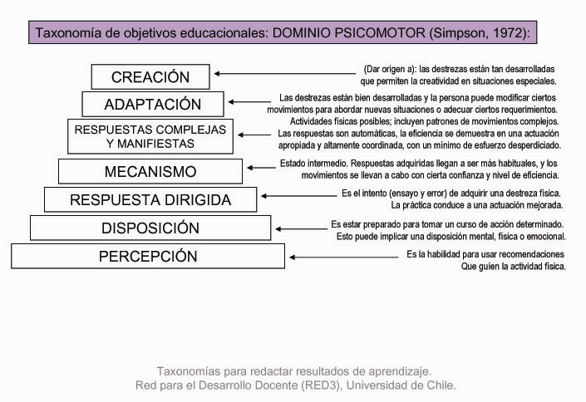

Slide 13
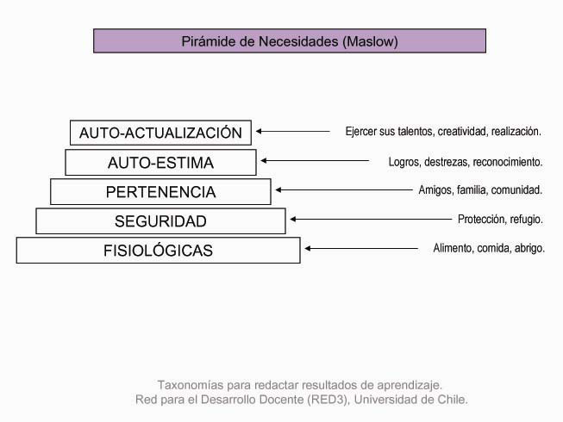

Slide 14
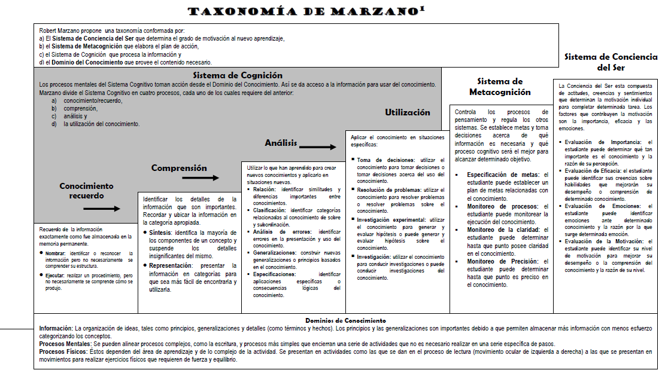

Slide 15
Robert Marzano propone una taxonomía conformada por:
a) El Sistema de Conciencia del Ser que determina el grado de motivación al nuevo aprendizaje,
b) el Sistema de Metacognición que elabora el plan de acción,
c) el Sistema de Cognición que procesa la información y
d) el Dominio del Conocimiento que provee el contenido necesario
Dominios de Conocimiento
Información: | Procesos Mentales: | Procesos Físicos:
La organización de ideas, tales como principios, generalizaciones y detalles (como términos y hechos). Los principios y las generalizaciones son importantes debido a que permiten almacenar más información con menos esfuerzo categorizando los conceptos. | Se pueden alinear procesos complejos, como la escritura, y procesos más simples que encierran una serie de actividades que no es necesario realizar en una serie específica de pasos. | Éstos dependen del área de aprendizaje y de lo complejo de la actividad. Se presentan en actividades del proceso de lectura (movimiento ocular de izquierda a derecha) a las que se presentan en movimientos para realizar ejercicios físicos que requieren de fuerza y equilibrio
Marzano, R. J. (2001). Designing a new taxonomy of educational objectives. Experts in Assessment Series, Guskey, T. R., & Marzano, R. J. (Eds.). Thousand Oaks, CA: Corwi

Slide 16
TAXONOMÍA DE MARZANO
Sistema de Cognición Los procesos mentales del Sistema Cognitivo toman acción desde el Dominio del Conocimiento. Así se da acceso a la información para usar del conocimiento. Marzano divide el Sistema Cognitivo en cuatro procesos, cada uno de los cuales requiere del anterior |  |  |  |  | Sistema de Conciencia del Ser
 |  |  |  | Sistema de Metacognición | La Conciencia del Ser esta compuesta de actitudes, creencias y sentimientos que determinan la motivación individual para completar determinada tarea. Los factores que contribuyen la motivación son la importancia, eficacia y las emociones. Evaluación de Importancia:  Evaluación de Eficacia Evaluación de Emociones: Evaluación de la Motivación.
Conocimiento/ recuerdo | Comprensión, | Análisis | Utilización | Controla los procesos de pensamiento y regula los otros sistemas. Se establece metas y toma decisiones acerca de qué información es necesaria y qué proceso cognitivo será el mejor para alcanzar determinado objetivo. Especificación de metas Monitoreo de procesos. Monitoreo de la claridad Monitoreo de Precisión.
 |  | Utilizar lo que han aprendido para crear nuevos conocimientos y aplicarlo en situaciones nuevas. Relación Clasificación Análisis de errores Generalizaciones Especificaciones | Aplicar el conocimiento en situaciones específicas: Toma de decisiones:  Resolución de problemas Investigación experimental: Investigación
 | Identificar los detalles de la información que son importantes. Recordar y ubicar la información en la categoría apropiada. Síntesis Representación
Recuerdo de la información exactamente como fue almacenada en la memoria permanente. Nombrar: • Ejecutar:

Slide 17
TABLA COMPARATIVA BLOOM- MARZANO
BLOOM |  |  | MARZANO
Niveles | Definición | Verbos | Niveles | Definición | Verbos
Conocimiento | Reconoce información, ideas, hechos, fechas, nombres, símbolos, etc. | Escribir, describir, numerar, identificar, leer, reproducir, etiquetar, seleccionar, definir. | Conocimiento | Recuerda la información exactamente como fue almacenada en la memoria. | Nombrar: identificar o reconocer la información y ejecutarlo sin llegar a comprender el conocimiento de la información.
Comprensión | Entiende lo que se ha aprendido y se interpretan las posibles causas o consecuencias. | Clasificar, citar, convertir, discutir, estimar, explicar, exponer, resumir, ilustrar. | Comprensión | Identificar los detalles de la información que son importantes y ubicarla en la categoría apropiada. | Síntesis: Representación:
Aplicación | Utiliza datos y leyes que ha aprendido para resolver problemas. | Usar, recoger, calcular, construir, controlar, determinar, establecer, etc. | Utilización | Aplica el conocimiento en situaciones específicas. | Toma decisiones: Resuelve el problema. Investiga.
Análisis | Distingue, clasifica y relaciona y puede solucionar problemas a partir del conocimiento adquirido. | Analizar, discriminar, categorizar, distinguir, comparar, ilustrar, contrastar, precisar, etc. | Análisis | Utiliza lo que ha aprendido para crear nuevos conocimientos y aplicarlo en situaciones nuevas. | Relación Análisis de errores. Generalizaciones Especificaciones:
Síntesis | Crea, integra, combina ideas, planea y propones nuevas maneras de hacer con el conocimiento. | Crear, adaptar, anticipar, planear, categorizar, elaborar, etc. | Sistema de Meta cognición | Domina los procesos de pensamiento y regula los sistemas. Se establece metas y toma decisiones | Especifica metas. Realiza el monitoreo de proceso, claridad y precisión.
Evaluación | Emite juicios respecto al valor del producto según sus propias opiniones. | Valorar, comparar, contrastar, concluir, criticar, decidir, etc. | Sistema de conciencia del Ser. | Determinan su motivación individual para completar una determinada tarea tomando en cuenta la conciencia del Ser. | Evalúan la importancia del conocimiento y la razón de si percepción. Evaluación de eficacia. Evaluación de emociones. Evaluación de motivación.

Slide 18
Ejemplos de objetivos de acuerdo a Bloom
Conocer (recordar)
Indicar las características de una noticia.
Nombrar los cuerpos poliedros
Nombrar las partes de una figura geométrica.
Conocer las equivalencias entre sistemas de numeración
Nombrar las partes de un cuerpo geométrico.
Listar los elementos principales de un guión dramático
Definir tipos de palabras según la cantidad de sílabas.
Reconocer los diferentes tipos de textos por su estructura.

Slide 19
Comprender
Producir un texto literario de diez líneas basándose en otro texto elegido previamente.
Inferir la moraleja de una fábula.
Identificar la información explicita de una leyenda.
Distinguir los personajes principales de los secundarios de un cuento.
Interpretar a través de un cómics las ideas principales de una biografía histórica.
Clasificar palabras según su acentuación.
Identificar la moraleja de una fábula.

Slide 20
Aplicar:
Resolver divisiones.
Redactar oraciones con concordancia gramatical.
Utilizar signos de puntuación correspondientes a un guión dramático.
Calcular el volumen de un cuerpo.
Calcular el perímetro de una figura geométrica.
Identificar las palancas del cuerpo humano en una situación práctica.
Aplicar la multiplicación en la resolución de problemas.
Elaborar una línea cronológica de los premios nacionales de literatura.
Redactar una poesía sobre la naturaleza en primavera.

Slide 21
Analizar:
Descomponer aditivamente un número
Analizar sintácticamente una oración gramatical.
Analizar un menú de restorán en relación a los componentes de una dieta saludable.
Extraer las ideas centrales de un texto informativo de carácter científico.
Distinguir las causas y consecuencias de una narración histórica sobre la “Guerra del Pacífico”.

Slide 22
Sintetizar:
Elaborar un mapa conceptual o un esquema a partir de información entregada.
Establecer una secuencia cronológica de hechos de un texto literario.
Resumir las ideas centrales de un texto informativo sobre el calentamiento global del planeta.
Elaborar un esquema de un volcán con las partes principales que lo componen.
Componer un cuerpo geométrico dada la red correspondiente.

Slide 23
Evaluar:
Emitir una opinión sobre una lectura, película, un spot publicitario, una obra de teatro, una situación de actualidad, una exposición de pintura, etc.
Emitir un juicio fundamentado (objetiva o subjetivamente) sobre una película, un spot publicitario, una obra de teatro, una situación de actualidad, una exposición de pintura, etc.

Slide 24
Crear:
Cambiar el final de un cuento, película, etc.
Buscar soluciones a un problema distintas a las formales.
Cambiar la utilidad de un objeto tecnológico o atribuir nuevas funciones.
Crear una canción en base a un cuento.
Crear una campaña publicitaria para promover el autocuidado

